Slide 1

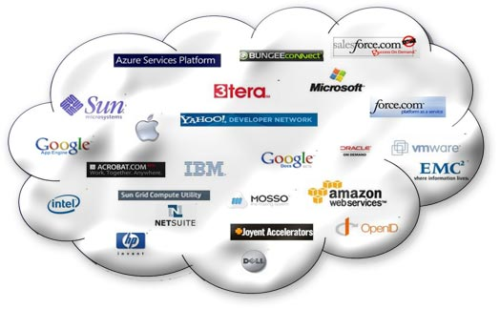
Закарпатський інститут післядипломної педагогічної освіти
Кабінет методики викладання природничо-математичних дисциплін
Нові інформаційні
технології навчання при викладанні математики
Мучички Олени Георгіївни,
вчителя математики та інформатики Горондівської ЗЗСОI-III ступенів
Мукачівського району

Slide 2
Актуальність теми роботи
Проектна діяльність учнів прописана в навчальних програмах, починаючи з початкової школи та запропонована до реалізації в середній та старшій школі.
Важливою умовою організації роботи учнів над проектами є сприяння самовираженню, спілкуванню, залученню їх до активної пізнавальної, дослідницької діяльності. У цьому процесі вчителю допоможуть сучасні інформаційні технології, зокрема хмарні, які дозволяють раціонально координувати та скеровувати дослідницько-експериментальну діяльність учнів.

Slide 3
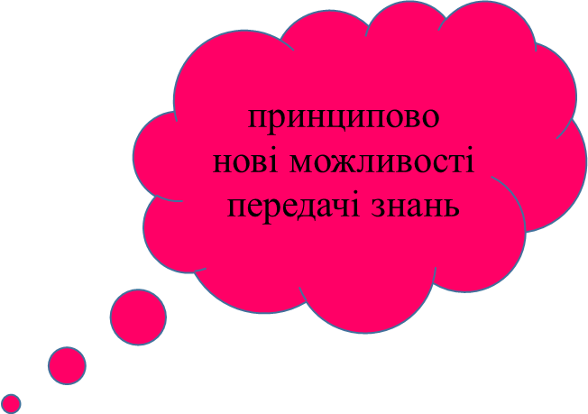
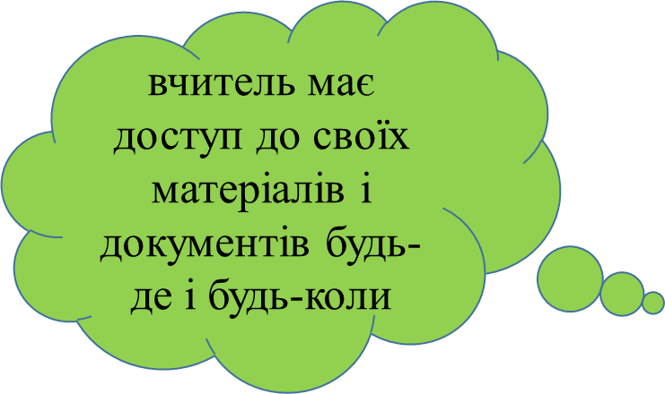
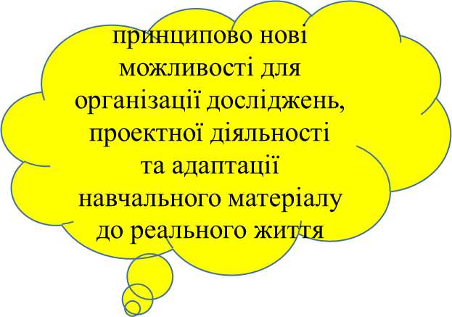
Хмарні технології — це парадигма, що передбачає віддалену обробку та зберігання даних.
Хмарні технології дозволяють споживачам використовувати програми без установки і доступу до особистих файлів з будь-якого комп'ютера, що має доступ в Інтернет.

Slide 4
Метод навчальних проектів
Метод проектів раціонально поєднує теоретичні знання і можливості їх практичного застосування
це організаційна форма роботи, яка орієнтована на засвоєння навчальної теми або розділу і становить частину стандартного навчального предмета
або кількох предметів (спільна дослідницька , творча або ігрова діяльність)
Проект – це сукупність певних дій, документів , тестів, методик, призначених для створення реального об`єкта, предмета або теоретичного продукту
Найхарактерніша риса всіх проектів: конкретність і чітко визначений результат діяльності учасників.

Slide 5
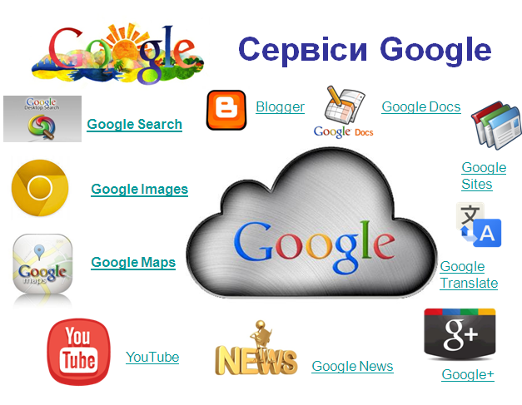
Хмарна платформа Google Apps
Education Edition

Slide 6
Практичне застосування хмарних технологій у проектній діяльності під час навчання математики
Навчальний проект «Від’ємне всюди»
розвивати навички мислення вищих рівнів, комунікативні навички та навички співробітництва, інформаційну грамотність, IКT – грамотність, творчість при вивченні теми «Від’ємні числа».
Мета проекту:
Святкування дня народження від’ємного числа(подарунки(теоретики - інформаційного буклету, дослідники – презентації, практики – довідника або плаката про цікаві задачі з використанням від’ємних чисел
Результат проекту:

Slide 7
LearningApps – це сервіс, який призначений для створення інтерактивних навчально-методичних вправ по різним предметам.
1) Додавання та віднімання раціональних виразів (8 клас)
2) Функції (7 клас)
3) Трапеція. Середня лінія трапеції (8 клас)
4) Чотирикутники (8 клас)

Slide 8
GoogleForm – це зручний інструмент, за допомогою якого можна легко і швидко планувати заходи, складати опитування та анкети, збирати іншу інформацію, створювати тести для оцінювання учнів.
1) Теорема косинусів;
2) Арифметичний квадратний корінь;
3) Квадрат та його властивості;
4) Діагностичне тестування з геометрії за 7 клас
Учнівські проекти

